Slide 1
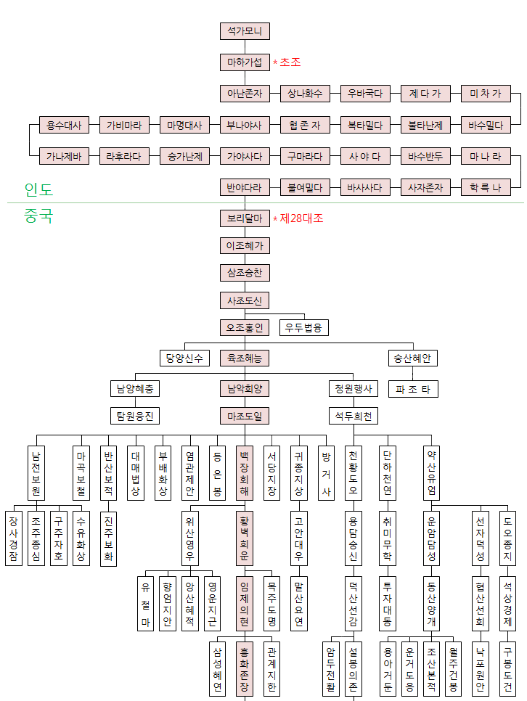
선종법계도
-대한불교조계종 기본선원 제공-

Slide 2
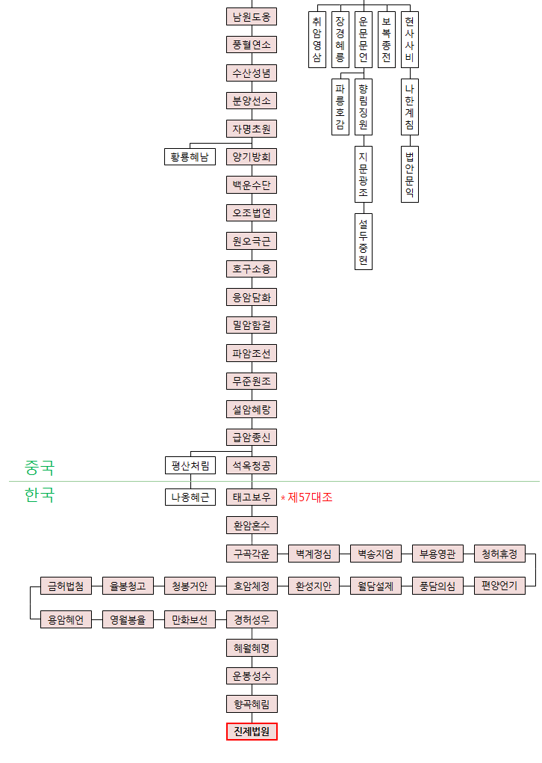

Slide 3
